Slide 1
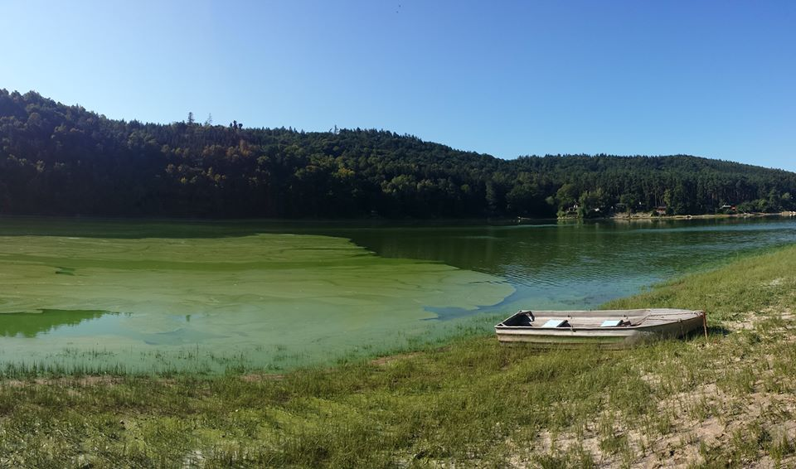

VLIV DOSTUPNOSTI AKCEPTORŮ ELEKTRONŮ
NA BIOGEOCHEMICKÉ PROCESY A CYKLUS FOSFORU
V SEDIMENTU
Jiří Jan
Jakub Borovec
Daniel Petráš
Nana O-A. Osafo
Iva Tomková
Tomáš Hubáček
CAS

Slide 2
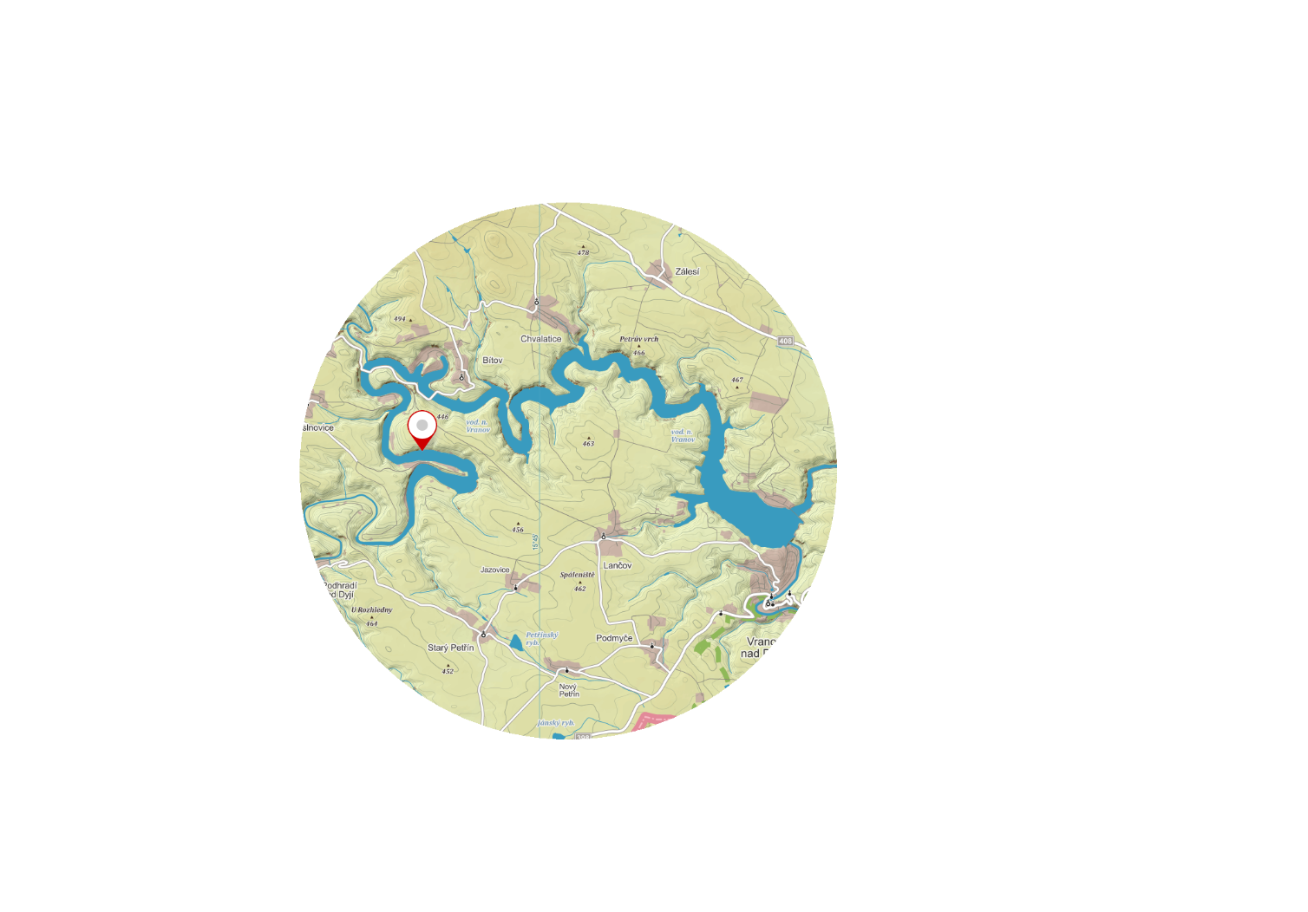
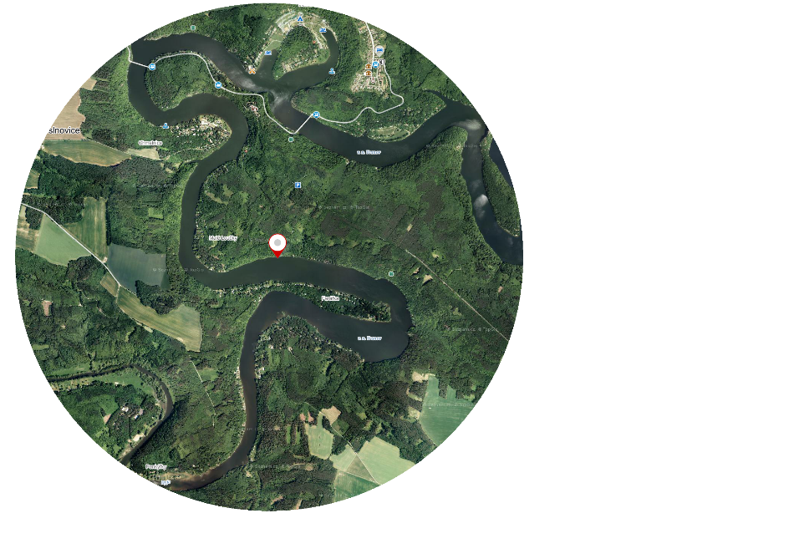
Vodní nádrž Vranov
řeka Dyje, rok 1934
plocha 763 ha, délka 30 km, 132,7 mil m³
Hloubkový gradient
Eutrofní, teplotní stratifikace
NO₃-N (mg l⁻¹)
Rozpuštěný kyslík (mg l⁻¹)
-8 m
-8 m
-8 m
Kosour et al. (2015)

Slide 3
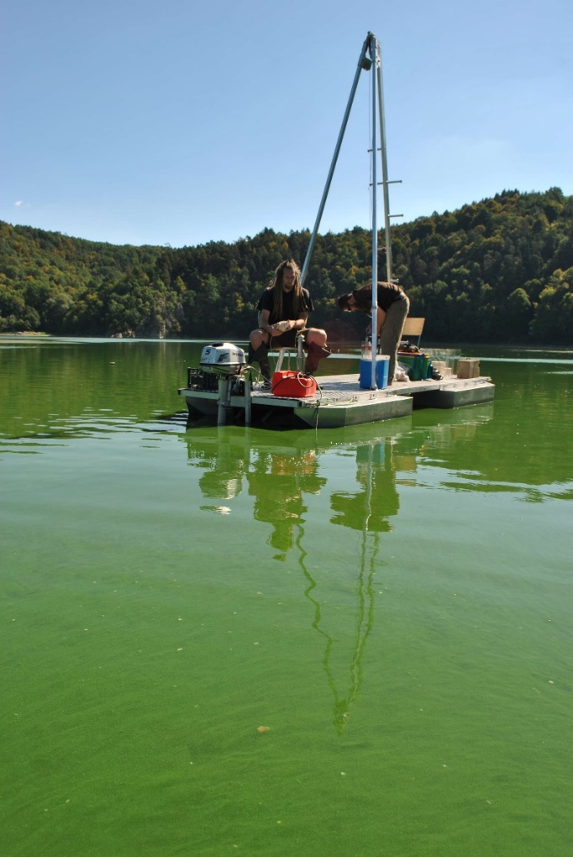
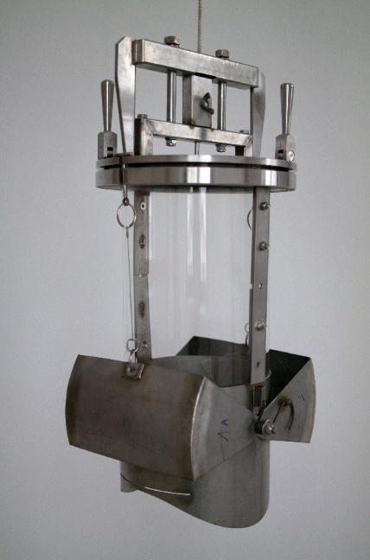
Odběr sedimentů
24.8. 2016
Přítoková část nádrže – změny dostupnosti O₂ a NO₃⁻ během sezóny
Hloubka 8 m - lokalita „Farářka“ – „Malé Loučky“
Kóry sedimentů – 20 cm průměr (4 opakování)
25l barely - voda nad sedimentem
NO₃-N (mg l⁻¹)
Rozpuštěný kyslík (mg l⁻¹)
-8 m
-8 m
-8 m
Kosour et al. (2015)

Slide 4
Popsat procesy, které vedou k uvolňování/zadržování P v sedimentu nádrže Vranov
Popsat sorpční kapacitu sedimentu
Jaký vliv má zvýšený přísun NO₃⁻ na uvolňování P?
Jaký vliv mají oxické/anoxické podmínky na uvolňování P ze sedimentu?

Slide 5
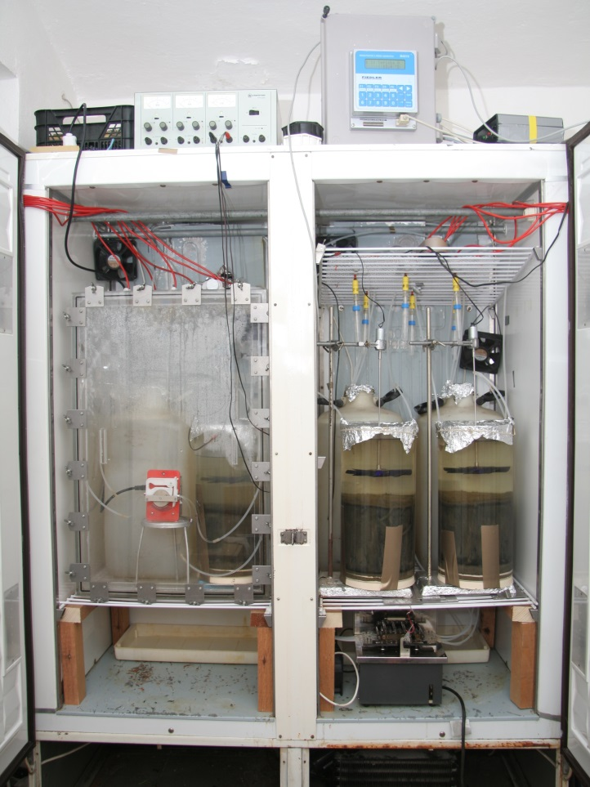
Inkubování sedimentů
Anox
Ox
NO3
Vodní sloupec bez přítomnosti rozpuštěného O₂ a NO₃⁻
Půtok čistého N₂ plexisklovým boxem
Vodní sloupec nasycen rozpuštěným O₂
probubláváno vzduchem
Vodní sloupec nasycen rozpuštěným O₂
Přídavek NO3- (NO₃-N = 4 mg L⁻¹)
probubláváno vzduchem
Řídící jednotka
Inkubační box
Barely s vodou
30 l vody z nádrže odpovídalo výšce vodního sloupce 1m
Míchací vrtule
Kóry sedimentů
12 °C
Ve tmě
35 dní
Anoxický box
Peristaltické pumpy
Monitoring rozpuštěných látek ve vodě nad sedimentem - 3* týdně
Analýza pórové vody – každý týden
Chemická analýza složení částic sedimentu – před inkubací a po jejím ikončení

Slide 6
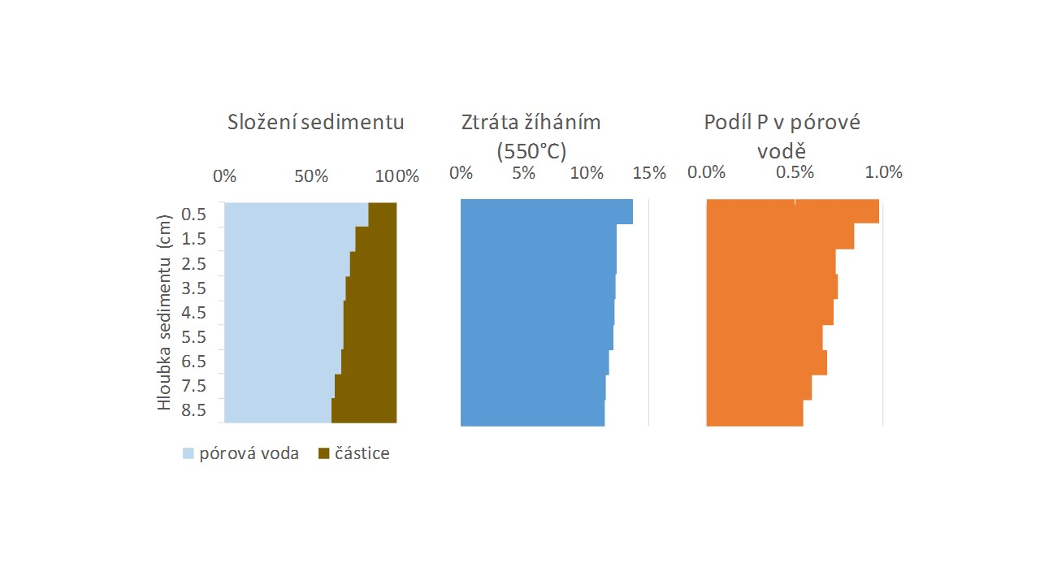
Základní charakteristiky
Koncentrace ve vodě nad sedimentem (mg l⁻¹ )
SO₄ | 31
N-NO₃ | 0.6
P-PO₄ | 0.04
N-NH₄ | 0.5
DO | 4
Celkové obsahy látek v sedimentu (mg g⁻¹ DW )
Al | 62,1
Fe | 53,4
P | 1,8
Mn | 1,2
Ca | 9,0
Mg | 11,8
Složení sedimentu
Ztráta žíháním (550°C)
Podíl P v pórové vodě
86 – 57% H₂O
14 – 12% ZŽ
1 – 0,5% P rozpuštěného v pórové vodě

Slide 7
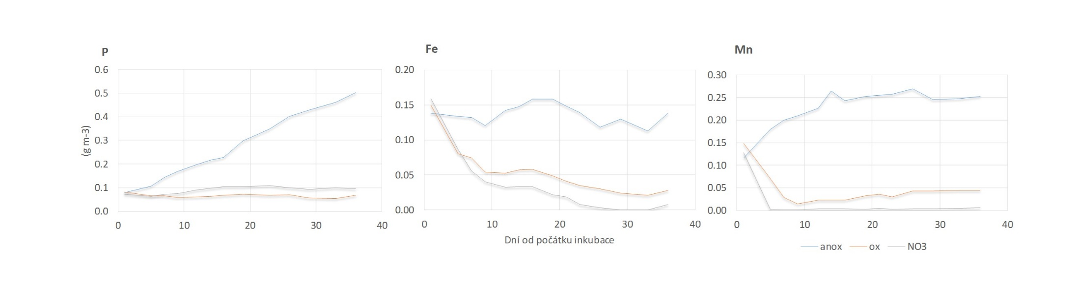
Změna koncentrací ve vodě nad sedimentem
Anox
Ox
NO3
Kontinuální uvolňování P ze sedimentu
P se ze sedimentu neuvolňoval
P se ze sedimentu neuvolňoval
celkem za 35 dní 435 mg m⁻² P
Průměrně 12,4 mg m⁻² den⁻¹ P
Uvolňování Mn, žádné uvolňování Fe
Došlo k poklesu koncentrací Fe a Mn ve vodním sloupci
Došlo k poklesu koncentrací Fe a Mn ve vodním sloupci

Slide 8
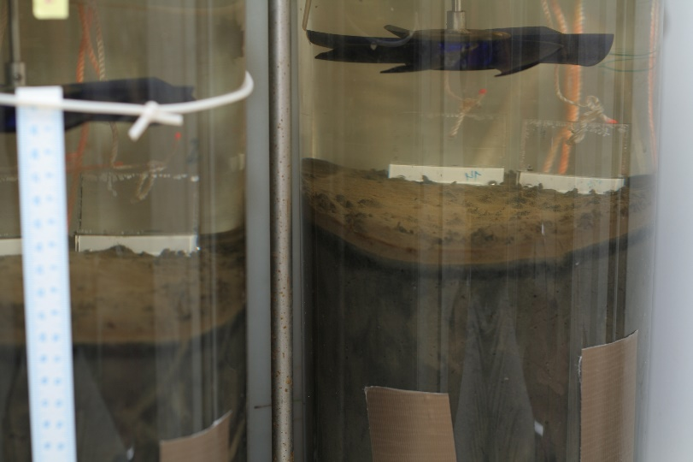
Vývoj obsahu P a Fe v pórové vodě – DET
Diffusive Equilibrium in Thin film

Slide 9
Vývoj obsahu P a Fe v pórové vodě
P
Fe
Anox
Ox
NO3
0
14
28
0
14
28
Od počátku inkubace (den)
Od počátku inkubace (den)

Slide 10
Vývoj obsahu P a Fe v pórové vodě
P
Fe
Anox
Ox
NO3
Vysoký obsah rozpuštěného P v pórové vodě
Vrstva 0 – 0,5 cm
  c = 3,3±0,5 mg l⁻¹ P
  Voda nad sedimentem
    c = 0,07 mg l⁻¹ P
    Vysoký koncentrační rozdíl (50 * vyšší koncentrace)
      = uvolňování P ze sedimentu
  P (H2O frakce)
    - Část P, která není schopna se srazit s Fe při přechodu do oxické vody = nejrizikovější P
    - Při resuspenzi 1m² do hloubky 3 cm – 18 mg z celkových 90 mg v této frakci – okamžitě dostupné pro řasy
    P (HNO3 frakce)
      část P, která se potenciálně může srazit s Fe v oxické vodě
0
14
28
0
14
28
Od počátku inkubace (den)
Od počátku inkubace (den)

Slide 11
Vývoj obsahu P a Fe v pórové vodě
P
Fe
Anox
Ox
NO3
Vysoký obsah rozpuštěného P v pórové vodě během celé doby inkubace
2 souběžné procesy:
  Uvolňování P ven ze sedimentu
  Rozpouštění partikulovaného P (Fe ̴P)
      Fe – pórová voda naznačuje uvolňování X nedocházelo k němu (viz dále srážení FeS_{x})
0
14
28
0
14
28
Od počátku inkubace (den)
Od počátku inkubace (den)

Slide 12
Vývoj obsahu P a Fe v pórové vodě
P
Fe
Anox
Ox
NO3
U oxických variant docházelo v průběhu inkubací k poklesu koncentrací P v pórové vodě
Pokles koncentrací P ve vrstvách s časem
NO₃⁻ zvyšuje efekt přísunu akceptorů elektronů – působí na srážení Fe+P do větších hloubek
0
14
28
0
14
28
Od počátku inkubace (den)
Od počátku inkubace (den)

Slide 13
Formy P v sedimentu a změny složení částic
P
Fe
horních 9 cm = 35 g m⁻² P
BD-I
29±3 % - vysoce redukčně labilní sloučeniny Fe a Mn
BD-II
30±3 % - stabilnější a méně bakteriálně a chemicky redukovatelné sloučeniny Fe a Mn (frakce BD-II)
NaOH-I
26±4 % - amorfní (hydr)oxidy Al a v organických formách
NaOH-II
11±2 % - stabilní organické formy a krystalické oxidy Al
HC-I
4±1 % - sloučeniny rozpustné v nízkých hodnotách pH

Slide 14
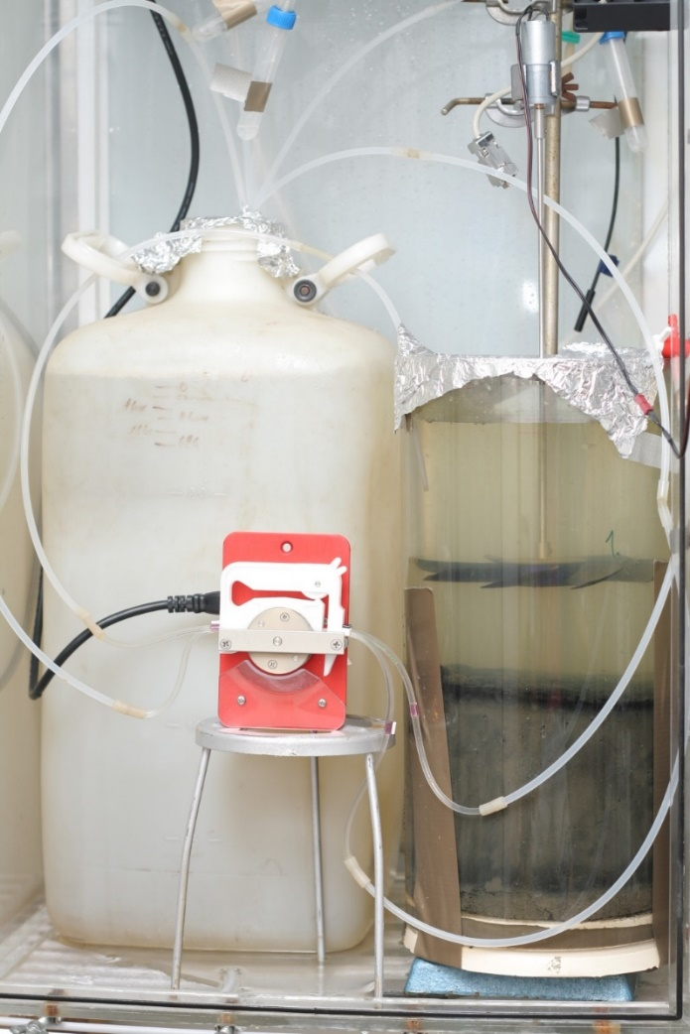
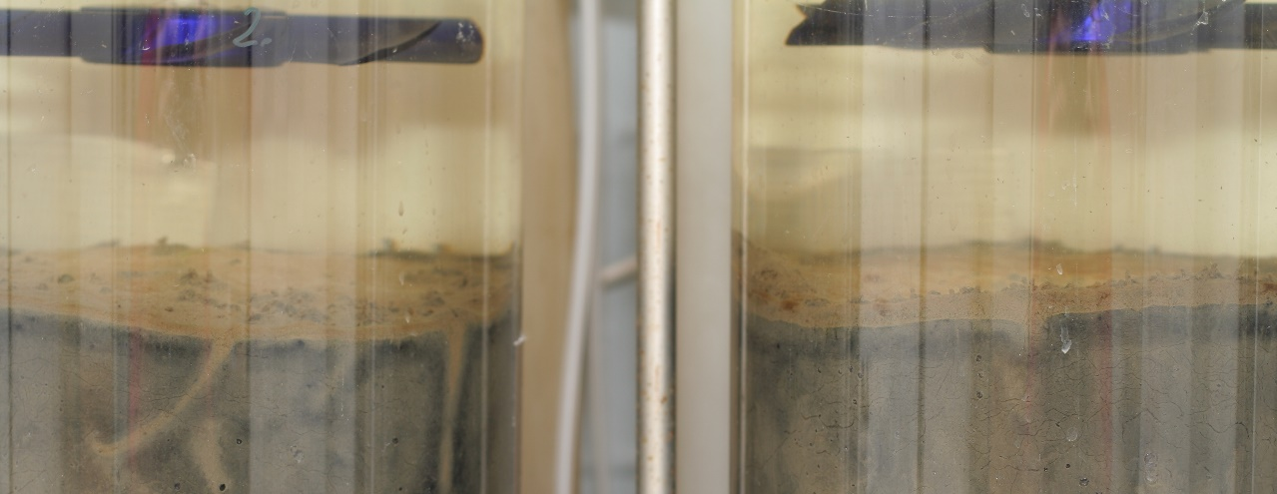
Vizuální změny svrchní části sedimentu
Anox
Ox
NO3
Světle hnědá vrstva 0-1 cm
Světle hnědá vrstva 0-1.5 cm
Šedo/černá vrstva 0-1 cm

Slide 15
Formy P v sedimentu a změny složení částic
P
Fe
Mn
Anox
Ox
NO3
Změny ve složení částic patrné do hloubky 3 cm
Metabolismus (hydr)oxidů Fe a Mn (nízká koncentrace)

Slide 16
Formy P v sedimentu a změny složení částic
Molární poměry
Fe/P
BD-I | BD-II
7 | 6
7 | 6
8 | 5
8 | 7
8 | 6
8 | 6
P
Fe
Mn
Anox
Ox
NO3
Pokles P vázaného na snadno dostupné Fe a Mn (hydr)oxidy – akceptory elektronů pro bakterie
Srážení FeS_{x} – důvod pro neuvolňování Fe ze sedimentu (přepočet Fe:AVS = 1:1)
    - Redukce SO₄²⁻ v silně anoxických podmínkách
Hloubka (cm) | Změna obsahu látek ve frakcích po inkubacích (%)
 | P |  | Fe
 | BD-I | BD-II | BD-I | BD-II
0-1 | -48 | -12 | -38 | 0
1-2 | -23 | 1 | -6 | 13
2-3 | -4 | -2 | 2 | 16

Slide 17
Formy P v sedimentu a změny složení částic
Molární poměry
Fe/P
BD-I | BD-II
7 | 6
7 | 6
8 | 5
5 | 14
7 | 6
8 | 6
P
Fe
Mn
Anox
Ox
NO3
Nabohacení P ve formách aktivních Fe a Mn (hydr)oxidů (BD-I frakce)
  Vysrážení Fe – P z pórové vody
  Přeměna hůře dostupných Fe (hydr)oxidů – oxidace org. látek vázaných na Fe + oxidace Fe(II)
Hloubka (cm) | Změna obsahu látek ve frakcích po inkubacích (%)
 | P |  | Fe
 | BD-I | BD-II | BD-I | BD-II
0-1 | 83 | -64 | 30 | -21
1-2 | 0 | -8 | 3 | 2
2-3 | 2 | -14 | 5 | 10

Slide 18
Formy P v sedimentu a změny složení částic
Molární poměry
Fe/P
BD-I | BD-II
7 | 6
7 | 6
8 | 5
5 | 18
6 | 7
7 | 6
P
Fe
Mn
Anox
Ox
NO3
Nabohacení P ve formách aktivních Fe a Mn (hydr)oxidů – do větší hloubky
  Vysrážení Fe – P z pórové vody
  Přeměna hůře dostupných Fe (hydr)oxidů – oxidace org. látek vázaných na Fe + oxidace Fe(II)
Hloubka (cm) | Změna obsahu látek ve frakcích po inkubacích (%)
 | P |  | Fe
 | BD-I | BD-II | BD-I | BD-II
0-1 | 75 | -74 | 25 | -27
1-2 | 21 | -16 | 3 | 1
2-3 | 3 | -12 | -6 | 11

Slide 19
Závěry
Anox
Sediment v nádrži Vranov - značně závislý oxických podmínkách ve vodě nad sedimentem – Fe hlavní sorpční komplex
  Sediment uvolňuje P ze sedimentu do vodního sloupce
  - 12,4 mg m⁻² den⁻¹ = dotace 12,4 µg l⁻¹ do vodního sloupce o výšce 1 m²
  Rozpouštění Fe vede k uvolňování P přes pórovou vodu
  P v pórové vodě – nebezpečí při resuspenzích
  Rozpuštěné Fe(II) se sráží jako FeS_{x}
Ox
    Sediment P neuvolňuje
    Srážení Fe ̴P sloučenin z pórové vody pod rozhraním sediment/voda
    Vznik vysoce nasycených Fe (hydr)oxidů – nebezpečí při změně ox. podmínek

Slide 20
Závěry
NO3
Přítomnost NO₃⁻ přispívá ke stabilitě P v sedimentu
Difúze do hlubších vrstev sedimentu než rozpuštěný O₂

Slide 21
Závěry
Za oxických podmínek či přítomnosti NO₃⁻ je obsah Fe v sedimentu dostatečný k zadržování P v sedimentu
Dochází ke kumulaci Fe a P ve svrchních vrstvách
Nestabilní koncentrace O₂ a NO₃⁻ je nebezpečí – rychlý přesmyk mezi uvolňováním a zadržováním
Sedimentární cyklus P je řízen rozvojem a sedimentací biomasy fytoplantonu
Bakterie potřebují akceptor elektronů při mineralizaci
O₂ → NO₃⁻ → Mn(IV) → Fe(III)
Fe (hydr)oxidy vysoce saturované P (Fe:P = 6)

Slide 22
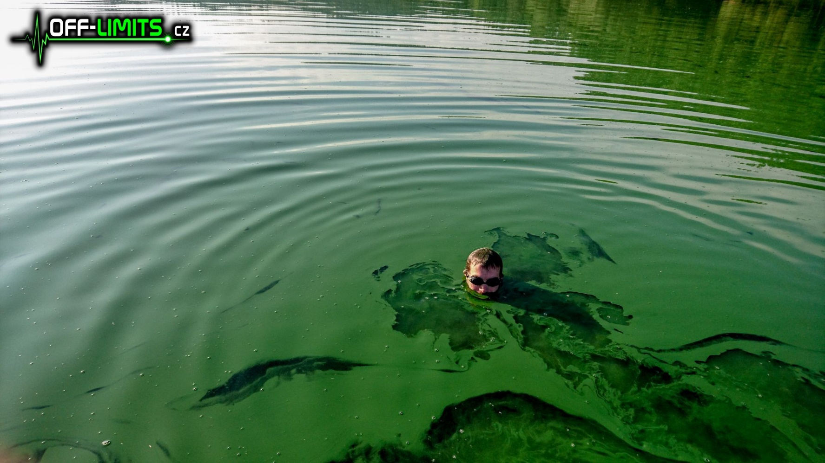
Děkuji za pozornost!
Zdroj: www.off-limits.cz
Extrémní sporty plné adrenalinu
blondos@email.cz
www.soilwater.eu

